Slide 1
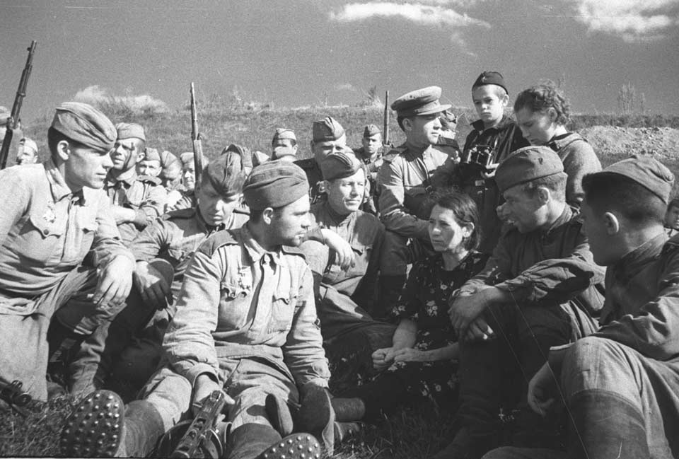
Карпатсько - Ужгородівська операція

Slide 2
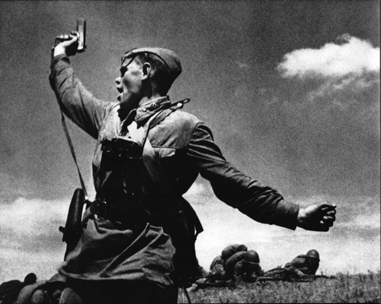
Карпатсько-Ужгородівська операція 9 вересня - 28 жовтня 1944 - фронтова наступальна операція радянського 4-го Українського фронту в ході Великої Вітчизняної Війни. Складова частина Східно-Карпатської стратегічної операції, в ході її війська фронту звільнили Закарпатську Україну.

Slide 3
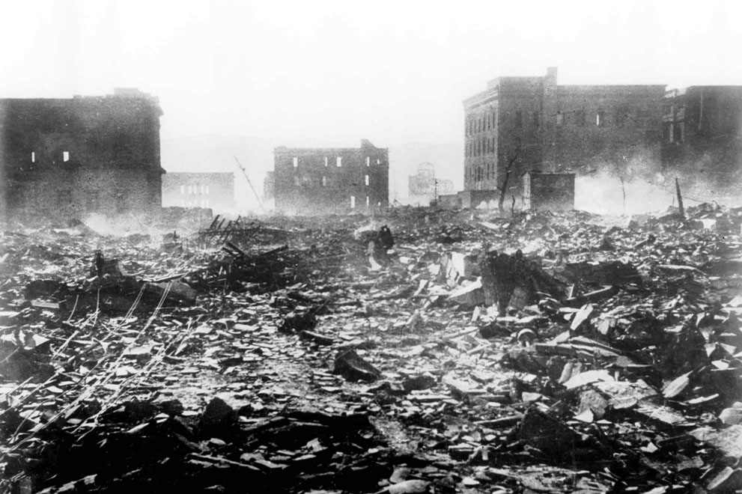
Передісторія і завдання операції
29 серпня 1944 в Словаччині почалося повстання проти профашистського урядуСловаччини. Однак сили були нерівні, незабаром фашисти почали тіснити повстанців. Словацькі повстанці 31 серпня звернулися за допомогою до уряду СРСР. У зв'язку з цим 2 вересня Ставка Верховного Головнокомандування наказала провести наступальну операцію силами лівого флангу 1-го Українського фронту (38-а армія) і 4-го Українського фронту. Одночасно угорська диктатор Міклош Хорті, під владою якого перебувало Закарпаття, спостерігали за просуванням радянських військ, шукав шляхи виходу з війни.

Slide 4
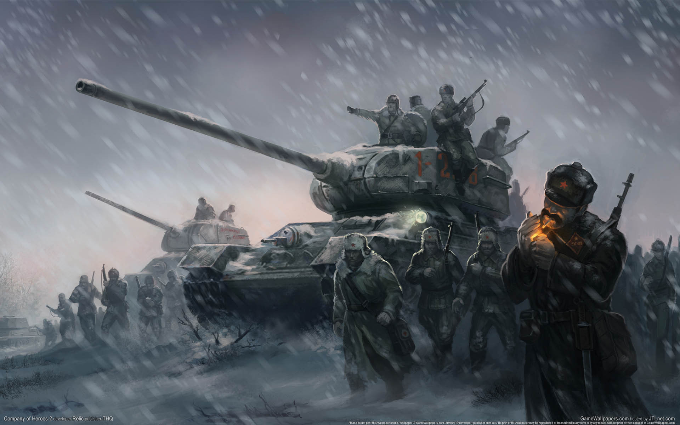
Плани сторін
Військам 4-го Українського фронту ставилося завдання підтримувати дії 1-го Українського фронту Маршала Радянського Союзу І.С. Конєва, на який було покладено нанесення головного удару в Східно-Карпатської операції. 4-й Український фронт повинен був подолати Східні Карпати і оволодіти районом Мукачево, Ужгород, Чоп. Оскільки дані завдання були поставлені фронту раптово, план операції був повідомлений командувачем фронтом у Ставку тільки 13 вересня. До цього наступ розвивалося за вказаними безпосередньо Ставкою напрямками, в розрахунку на раптовість для супротивника і дії в німецькому тилу словацьких військ і партизанських загонів.

Slide 5
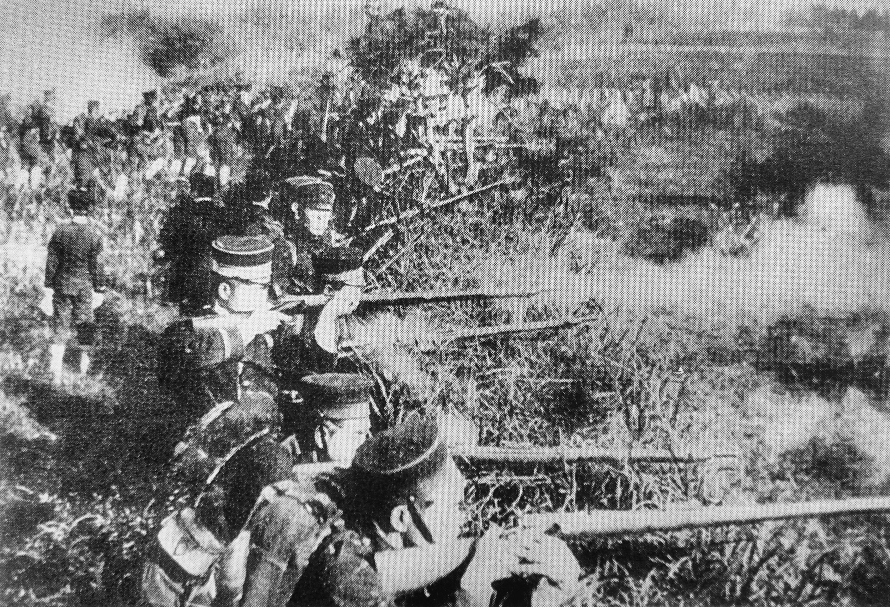
Розстановка сил
СРСР
4-й Український фронт. На початок операції війська 4-го Українського фронту (командуючий генерал-полковник, з 26 жовтня генерал армії І. Є. Петров) займали рубіж Санок, Сколе, Красноїльськ. Чисельність військ фронту становила 153 00 чоловік, 3100 знарядь, 184 танка.
1-а гвардійська армія (генерал-полковник А. А. Гречко)
18-я армія (генерал-лейтенант Є. П. Журавльов)
17-й гвардійський стрілецький корпус (командир генерал-майор А. І. Гастіловіч)
8-а повітряна армія (командуючий генерал-лейтенант В. Н. Жданов)
Німеччина
Радянським військам протистояли частина військ 1-ї німецької танкової армії і 1-а угорська армія (командуючий генерал-полковник Бела Міклош фон Дальнокі, з 16 жовтня - генерал-лейтенант Десе Ласло), об'єднані до складу армійської групи «Хейнрици» під командуванням генерал-полковника Готхард Хейнрици (він же командувач 1-ї танкової армією). У її складі налічувалося 106 000 чоловік, 1790 гармат. Війська противника займали сильну глибоко ешелоновану оборону.

Slide 6
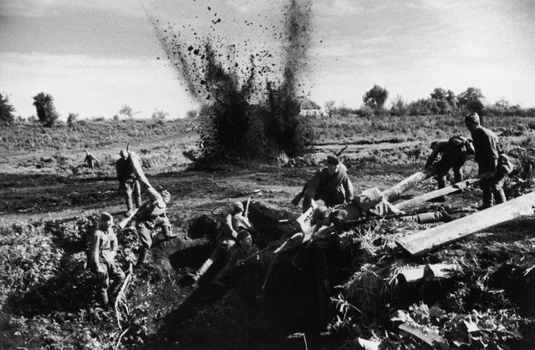
Хід операції
9 вересня з району Санок - Залужжя перейшла в наступ в напрямку на Команьчу і на Російський перевал 1-а гвардійська армія . Долаючи запеклий опір противника , війська армії до 14 вересня прорвали його оборону на фронті до 30 кілометрів і просунулися в глибину до 15 кілометрів. 20 вересня її сполуки вступили на територію Словаччини. Це просування викликало тривогу німецького командування , спішно підсилило своє угруповання - в ​​смузі фронту було додатково введено в бій 8 дивізій. Цим силам вдалося практично зупинити просування фронту. Бої прийняли затяжний характер.

Slide 7
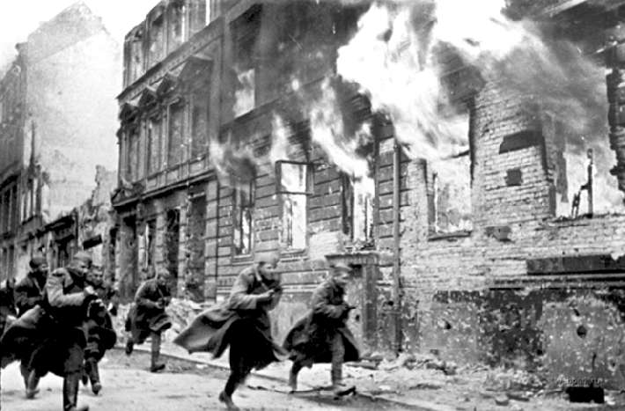
Тим часом у смузі наступу 18- ї армії радянські війська змогли прорвати оборону противника і просувалися в напрямку Ужоцького і Верецького перевалів . На південному фланзі фронту 17- й гвардійський стрілецький корпус з району Делятина і розвивав наступ в напрямку Ясіні . Чергуючи наступальні дії обох армій , командувач фронтом зумів домогтися нехай повільного , але наполегливого просування вперед. До 30 вересня обидві армії вийшли на Головний Карпатський хребет , просунувшись до 40 кілометрів.

Slide 8
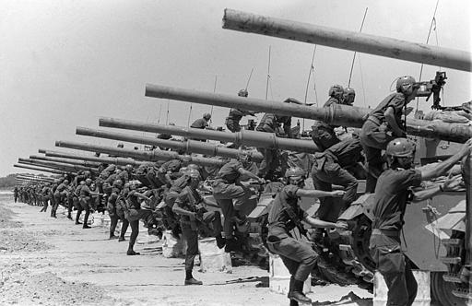
До 18- жовтня вони оволоділи Руським, Ужоцький , Верецьким , Яблуницького та іншими перевалами і продовжували наступ вниз по південно - західних і південних схилах Східних Карпат. Тим не менше, головний успіх був досягнутий тільки завдяки діям сусідніх фронтів , особливо 2- го Українського фронту. Примикає до Карпат частина Угорської рівнини , вийшов у район на південний захід від Ужгорода і створив загрозу оточення обороняється в Східних Карпатах військам . Під цією загрозою армійська група « Хейнрици » почала відступати.

Slide 9
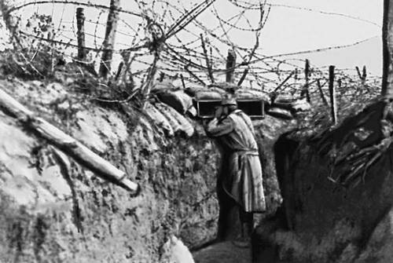
На цьому етапі операції командувач фронтом Петров зумів організувати переслідування відступаючого противника і зірвати його планомірний відхід . Збивши частини прикриття , війська 4- го Українського фронту вирвались у долину річки Тиса і стрімко просунулися на схід до 100-150 кілометрів. 26 жовтня було звільнено місто Мукачеве , 27 жовтня - Ужгород , 29 жовтня - Чоп . Подальший наступ радянських військ було зупинено на рубежі західніше Команьчі - Сніна зважаючи втоми військ і поразки Словацького національного повстання , в розрахунку на успіх якого і була без достатньої підготовки розпочато Східно - Карпатська операція. В ході операції війська 4- го Українського фронту не виконали всіх поставлених перед ними завдань. Але вони змогли подолати важкодоступні райони Карпат і нанести важку шкоду противнику. Особливо постраждала 1-а угорська армія , яка виявилася по суті повністю розгромленої . Була звільнена Закарпатська Україна , частину Словаччини , забезпечено прикриття з півночі радянського наступу на Будапештському напрямку.

Slide 10
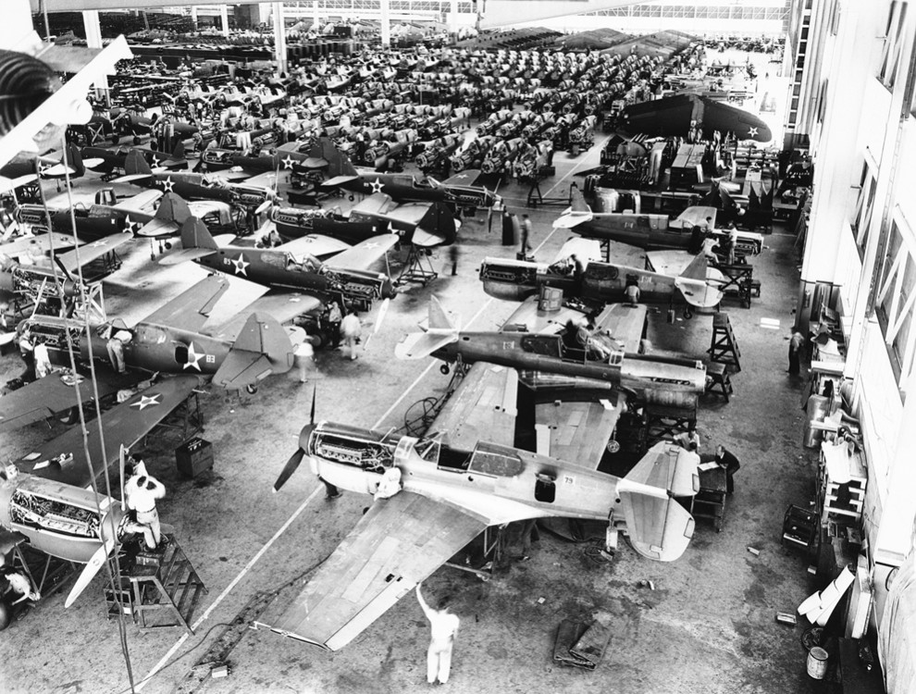
Втрати сторін
Втрати німецько-угорських військ склали за радянськими даними до 60 000 чоловік убитими і 28 000 взятими в полон. Щодо радянських втрат дані дещо суперечать один одному: за даними Г. Ф. Кривошеєва, втрати військ фронту склали 64 197 чоловік, з яких 13 500 осіб безповоротними і 50618 санітарними. За даними Військовій енциклопедії видання 2005 року загальні втрати склали 56 800 чоловік, з яких 41 500 убитих і поранених, 1800 зниклих безвісти, 13500 хворими і обмороженими.

